Slide 1
Bounded Knapsack
& Dekomposisi Biner
147
Ketika setiap barang tersedia dalam jumlah terbatas
Competitive Programming · Day 147

Slide 2
00
Sebelum Mulai
Materi ini tentang apa, dan kapan ia dipakai

Slide 3
Penjelasan Sederhana
Bounded knapsack: persediaan terbatas, tetapi lebih dari satu.
BAYANGKAN SEPERTI INI
DI DALAM SOAL
Warung punya 7 botol air, 3 roti, dan 12 permen. Kamu bisa mengambil beberapa, tetapi tidak melebihi stoknya.
Setiap jenis boleh diambil paling banyak c[i] kali — antara 0-1 dan unbounded knapsack.
Cara naif: anggap 7 botol itu 7 barang berbeda, lalu jalankan 0-1 knapsack. Kalau stoknya ribuan, cara ini kelewat lambat.
Memecah satu per satu menghasilkan total salinan yang sangat besar.
Trik: kelompokkan botol jadi paket 1, 2, 4 botol. Dengan tiga paket itu, kamu bisa membentuk 0 sampai 7 botol.
Dekomposisi biner: pecah c menjadi 1, 2, 4, ..., dan sisanya. Cukup log(c) salinan.
Untuk 12 permen: paket 1, 2, 4, dan sisa 5. Empat paket menutupi seluruh 0 sampai 12.
Salinan terakhir berisi sisanya, agar totalnya tepat c dan tidak lebih.
INTINYA
Dekomposisi biner adalah trik yang muncul di banyak tempat lain, bukan hanya di knapsack — layak dihafal terpisah.

Slide 4
Materi Ini Tentang Apa
Bounded knapsack adalah kasus tengah: setiap benda boleh diambil beberapa kali, tetapi jumlahnya terbatas.
Antara 0-1 dan unbounded
Benda ke-i boleh diambil paling banyak c[i] kali. Bila c[i] = 1 ini menjadi 0-1 knapsack; bila c[i] tak terbatas ia menjadi unbounded.
Cara naif terlalu lambat
Memecah setiap benda menjadi c[i] salinan lalu menjalankan 0-1 knapsack menghasilkan kompleksitas O(total salinan x W), yang cepat sekali membengkak.
Dekomposisi biner memangkasnya
Pecah c[i] menjadi 1, 2, 4, 8, ... dan sisanya. Dengan log(c[i]) salinan, semua jumlah dari 0 sampai c[i] tetap bisa dibentuk.
Ada juga cara monotonic deque
Untuk kasus yang lebih ketat, bounded knapsack bisa diselesaikan dalam O(n x W) memakai monotonic deque per kelas sisa bagi.

Slide 5
Kapan Dipakai, Kapan Tidak
Kenali dari kalimat "tersedia sebanyak c buah" pada setiap jenis benda.
PAKAI KETIKA
JANGAN PAKAI KETIKA
v
Setiap jenis benda punya jumlah persediaan yang terbatas dan lebih dari satu
x
Persediaannya satu per jenis — pakai 0-1 knapsack langsung
v
Jumlah persediaannya besar sehingga memecah satu per satu terlalu lambat
x
Persediaannya tak terbatas — pakai unbounded knapsack
v
Kapasitasnya masih cukup kecil untuk dijadikan indeks tabel
x
Jumlah jenisnya sangat sedikit sehingga rekursi biasa sudah cukup
v
Soal koin dengan jumlah keping terbatas per pecahan
Dekomposisi biner adalah trik yang layak dihafal: 1, 2, 4, ..., sisa. Ia muncul lagi di banyak tempat lain, bukan hanya di knapsack.

Slide 6
Posisi Materi Ini
Materi ini tidak berdiri sendiri. Di kiri adalah yang sebaiknya sudah kamu kuasai, di kanan adalah yang terbuka setelah materi ini selesai.
PRASYARAT
SETELAH INI
0-1 Knapsack (Day 145)
Monotonic deque
MATERI INI
Bounded Knapsack &
Dekomposisi Biner
Coin change (Day 144)
Optimasi DP
Persediaan terbatas, dipecah menjadi salinan berpangkat dua.
DP dengan bitset
Dekomposisi biner adalah contoh bagus dari prinsip umum: mengganti banyak salinan dengan sedikit salinan yang tetap bisa membentuk semua kemungkinan.

Slide 7
Agenda
01 Tiga Varian Knapsack
05 Kenapa Cara Itu Benar
02 Kenapa Cara Naif Gagal
06 Pintasan Unbounded
03 Ide Dekomposisi Biner
07 Contoh Soal & Pembahasan
04 Simulasi Pemecahan
08 Memilih Pendekatan

Slide 8
01
Tiga Varian Knapsack
Satu state, tiga aturan pemakaian barang

Slide 9
Perbandingan
Ketiganya memakai state yang sama: dp[w] = nilai maksimum pada kapasitas w. Yang berbeda hanya aturan pemakaian.
Varian | Aturan | Cara | Kompleksitas
0/1 knapsack | tiap barang maksimal 1 | loop kapasitas mundur | O(n · W)
Unbounded | tak terbatas | loop kapasitas maju | O(n · W)
Bounded — naif | maksimal cnt[i] | ulangi sebanyak cnt kali | O(n · W · cnt)
Bounded — biner | maksimal cnt[i] | pecah menjadi pangkat 2 | O(n · W · log cnt)
Bounded — deque | maksimal cnt[i] | jendela geser maksimum | O(n · W)

Slide 10
02
Kenapa Cara Naif Gagal
Satu faktor tambahan yang mematikan

Slide 11
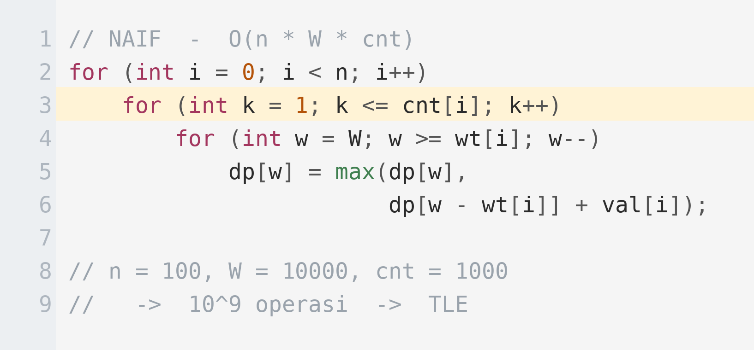
Mengulang Sebanyak Stok
Cara paling langsung: perlakukan cnt[i] barang identik sebagai cnt[i] barang terpisah.
Idenya benar dan mudah ditulis. Masalahnya hanya satu: faktor cnt masuk ke dalam kompleksitas.
Dengan n = 100, W = 10.000, dan cnt = 1.000, jumlah operasinya mencapai satu miliar. Batas waktu satu detik pasti terlampaui.
Aman hanya bila cnt kecil, sekitar 10 ke bawah
Di atas itu, wajib dipecah dengan cara yang lebih pintar

Slide 12
03
Ide Dekomposisi Biner
Kenapa 1, 2, 4, 6 sudah mewakili 13 barang

Slide 13
Memecah cnt = 13
Setelah dipecah, setiap potongan diperlakukan sebagai satu barang biasa dalam 0/1 knapsack.
cnt = 13 barang identik
1
2
4
6
1 + 2 + 4 + 6 = 13
ambil 0 barang
—
ambil 5 barang
1 + 4
ambil 9 barang
1 + 2 + 6
ambil 13 barang
1 + 2 + 4 + 6
Semua jumlah 0..13 bisa dibentuk dari empat potongan itu. Jadi cnt barang cukup diwakili O(log cnt) “barang gabungan”, lalu perlakukan sebagai 0/1 knapsack biasa.

Slide 14
Cara Memecahnya
Ambil pangkat 2 selama masih muat, lalu sisanya menjadi potongan terakhir.
(1)
Mulai
(2)
Gandakan k
(3)
Gandakan lagi
(4)
Sisa terakhir
sisa = 13, k = 1.
Ambil min(1, 13) = 1.
Sisa menjadi 12.
k = 2, sisa = 12.
Ambil min(2, 12) = 2.
Sisa menjadi 10.
k = 4, sisa = 10.
Ambil min(4, 10) = 4.
Sisa menjadi 6.
k = 8, sisa = 6.
Ambil min(8, 6) = 6.
Sisa menjadi 0, berhenti.
potongan: 1
potongan: 1, 2
potongan: 1, 2, 4
potongan: 1, 2, 4, 6

Slide 15
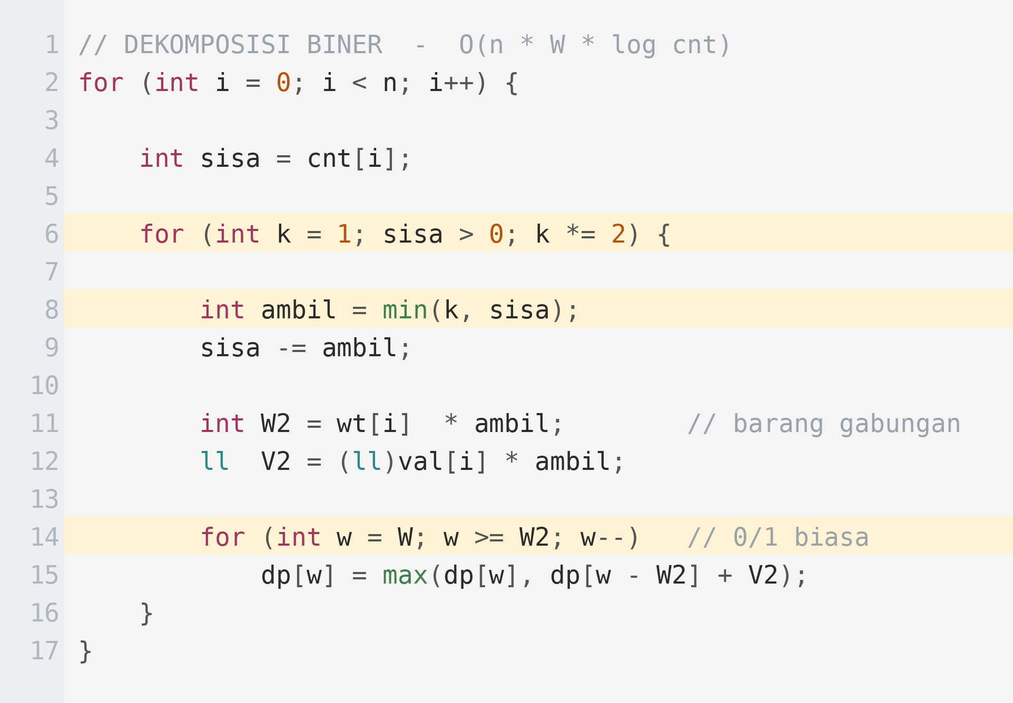
Implementasi
Perhatikan: loop terdalam adalah 0/1 knapsack biasa, tanpa perubahan sama sekali.

Slide 16
Langkah 1 — Setelah Potongan Pertama
Barang berbobot 2 bernilai 3 dengan stok 5 dipecah menjadi potongan 1, 2, dan 2 buah.
1 / 3
0
0
3
3
3
3
3
3
3
3
3
dp
0
1
2
3
4
5
6
7
8
9
10
potongan 1 (1 buah) -> berat 2, nilai 3 dp[j] = 3 untuk semua j >= 2
Setiap potongan diperlakukan sebagai SATU barang 0-1 biasa. Setelah dipecah, tidak ada lagi konsep stok — hanya barang yang boleh diambil atau tidak.

Slide 17
Langkah 2 — Setelah Potongan Kedua
Potongan kedua mewakili 2 buah barang sekaligus, sehingga beratnya 4 dan nilainya 6.
2 / 3
0
0
3
3
6
6
9
9
9
9
9
dp
0
1
2
3
4
5
6
7
8
9
10
potongan 2 (2 buah) -> berat 4, nilai 6 dp[6] = dp[2] + 6 = 3 + 6 = 9
Perhatikan dp[6] = 9 berarti tiga buah barang: satu dari potongan pertama dan dua dari potongan kedua. Berat totalnya 2 + 4 = 6, nilainya 3 + 6 = 9.

Slide 18
Langkah 3 — Setelah Potongan Ketiga
Potongan terakhir juga mewakili 2 buah. Dengan ketiganya, seluruh jumlah dari 0 sampai 5 bisa dibentuk.
3 / 3
0
0
3
3
6
6
9
9
12
12
15
dp
0
1
2
3
4
5
6
7
8
9
10
dp[10] = dp[6] + 6 = 9 + 6 = 15 yaitu 5 barang, berat 10, nilai 15
Periksa: stok 5 dengan nilai 3 per buah memang memberi 15. Hanya tiga potongan yang dibutuhkan, bukan lima — di situlah penghematannya.

Slide 19
04
Kenapa Cara Itu Benar
Intinya sama dengan representasi biner sebuah bilangan

Slide 20
Bukti Singkat
Empat langkah penalaran yang bisa kamu ulangi sendiri untuk nilai cnt berapa pun.
Potongan 1, 2, 4 membentuk 0 sampai 7
Persis seperti tiga bit biner. Setiap bilangan dalam rentang itu punya satu kombinasi unik: 5 = 1 + 4, 6 = 2 + 4, 7 = 1 + 2 + 4.
Sisa 6 menutup 8 sampai 13
Ambil potongan 6, lalu tambahkan kombinasi mana pun dari 1, 2, 4 untuk menjangkau 6 sampai 13.
Tidak ada yang terlewat
Rentang 0–7 dan 6–13 bersambung, sehingga seluruh 0 sampai 13 tercakup. Karena itu hasil DP tetap benar.
Yang berubah hanya jumlah barang
Dari cnt buah menjadi sekitar log2(cnt) + 1 buah. Untuk cnt = 1000, dari 1000 menjadi 10 — sekitar 100 kali lebih cepat.

Slide 21
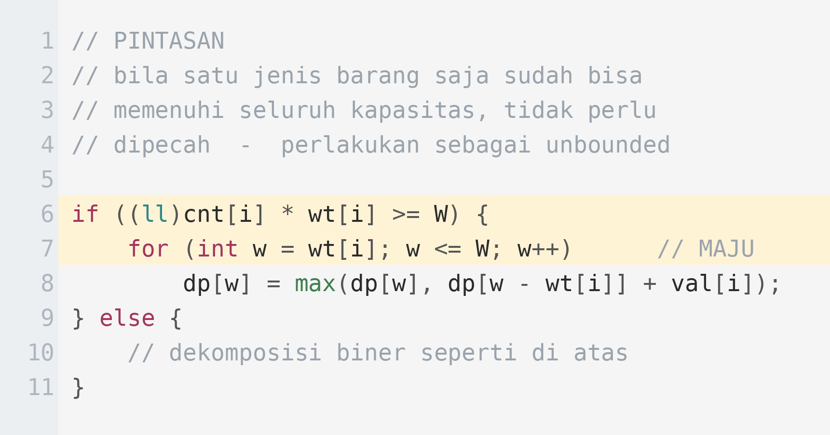
Pintasan yang Sering Terlupakan
Sebelum memecah, periksa dulu apakah pemecahan memang perlu.
Bila cnt[i] dikali wt[i] sudah lebih besar atau sama dengan kapasitas W, artinya stok barang itu tidak akan pernah habis sebelum tas penuh.
Dalam kasus itu, barang tersebut bisa langsung diperlakukan sebagai unbounded — cukup satu loop maju, tanpa pemecahan sama sekali.
Lebih cepat dan lebih pendek
Sering terjadi pada soal dengan stok besar
Cek ini gratis, hanya satu perbandingan

Slide 22
05
Contoh Soal
Belanja dengan stok terbatas

Slide 23
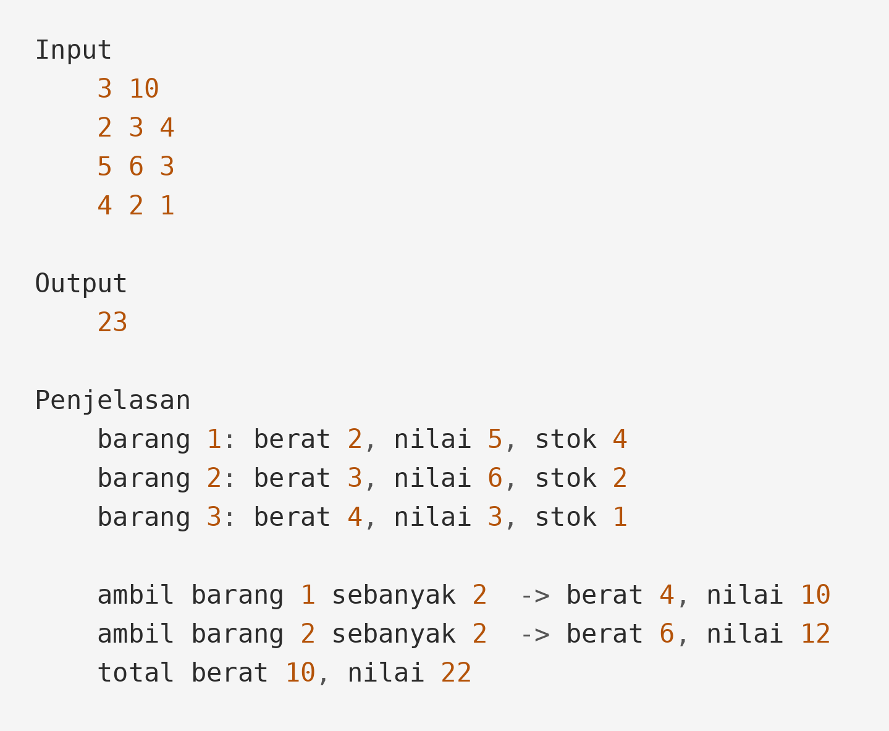
Contoh Soal — Toko dengan Stok Terbatas
SOAL
Bounded Knapsack
Sebuah toko menjual n jenis barang. Barang jenis ke-i memiliki berat wt[i], nilai val[i], dan tersedia sebanyak cnt[i] buah.
Kamu membawa tas berkapasitas W. Hitung nilai total maksimum yang bisa dibawa pulang.
1 ≤ n ≤ 100
1 ≤ W ≤ 10.000
1 ≤ cnt[i] ≤ 1.000

Slide 24
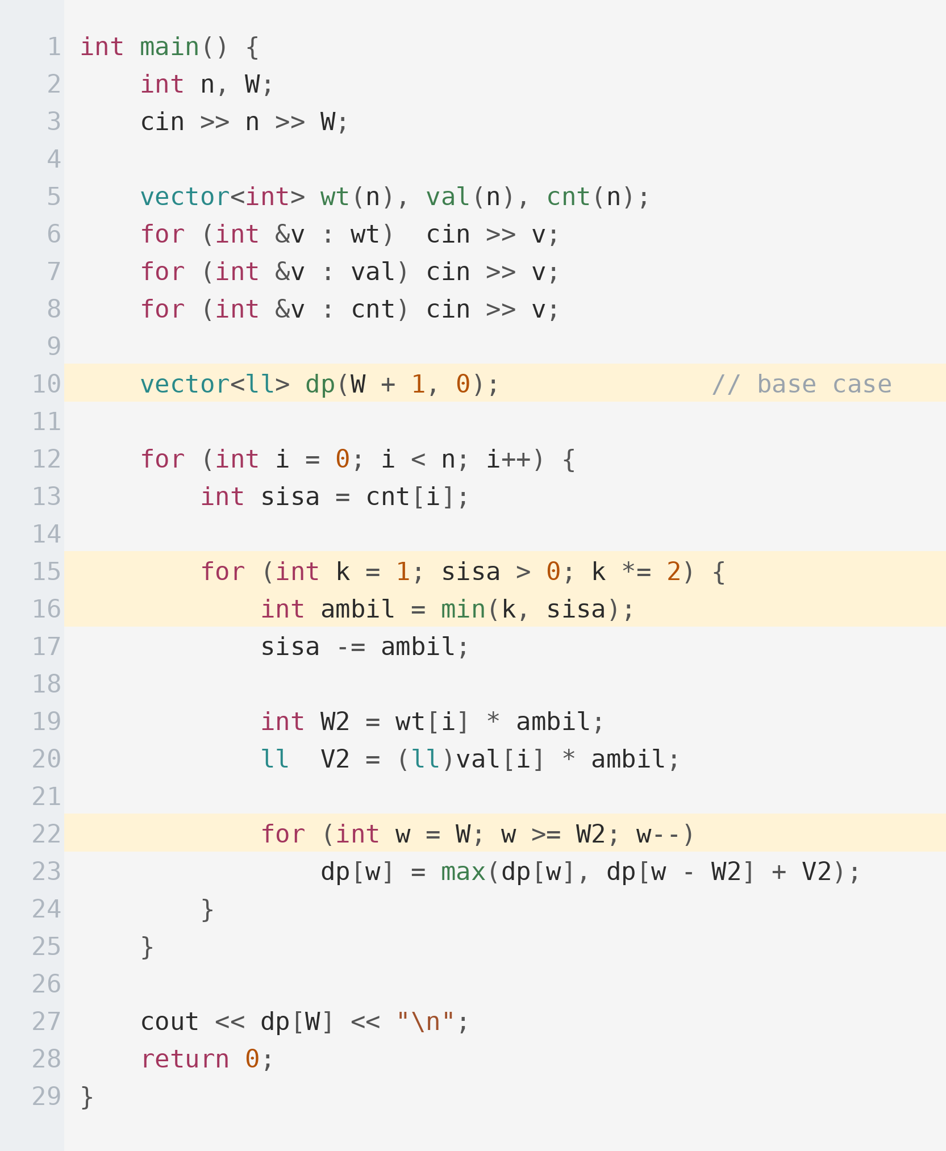
Pembahasan
Kompleksitas O(n · W · log cnt) = 100 × 10.000 × 10 = 10^7 — jauh di bawah batas aman.
1
Nilai awal dp seluruhnya nol, sama seperti knapsack biasa.
2
Loop pemecahan: k digandakan setiap putaran, ambil = min(k, sisa) menjamin totalnya tepat cnt[i].
3
Barang gabungan dibentuk dengan mengalikan berat dan nilai satuannya. Wajib cast ke long long pada nilai.
4
Loop terdalam adalah 0/1 knapsack apa adanya — arah MUNDUR, tanpa modifikasi.
5
Kalau ingin lebih cepat lagi, tambahkan pintasan unbounded di awal setiap jenis barang.

Slide 25
06
Memilih Pendekatan
Dan jebakan yang sering muncul

Slide 26
Panduan Cepat
Pilih pendekatan sesuai ukuran stok pada soal.
Kondisi | Pendekatan | Kompleksitas | Kesulitan
cnt kecil (≤ 10) | Naif | O(n·W·cnt) | Mudah
cnt sedang sampai besar | Dekomposisi biner | O(n·W·log cnt) | Sedang
cnt × berat ≥ W | Perlakukan unbounded | O(n·W) | Mudah
cnt sangat besar, W besar | Monotonic deque | O(n·W) | Sulit

Slide 27
Kesalahan Umum
Lima jebakan yang paling sering menjatuhkan solusi yang sebenarnya sudah hampir benar.
Pemecahan tidak tepat
Memakai 1, 2, 4, 8 lalu salah menghitung sisanya. Rumus yang benar: ambil = min(k, sisa), lalu sisa dikurangi ambil. Uji dengan mencetak potongan untuk cnt = 1 sampai 20 — jumlahnya harus selalu tepat.
Overflow pada barang gabungan
val[i] × ambil bisa jauh melebihi batas int. Selalu cast ke long long. Periksa juga W2 tidak melebihi W sebelum masuk loop.
Lupa pintasan unbounded
Program tetap benar, tetapi membuang waktu memecah barang yang stoknya sudah lebih dari cukup.
Loop terdalam ditulis maju
Setelah dipecah, potongan harus diperlakukan sebagai 0/1 — arah MUNDUR. Loop maju akan membuat potongan yang sama terpakai berkali-kali.

Slide 28
Latihan Mandiri
Kerjakan berurutan dari yang paling mudah. Untuk setiap soal, tulis dulu empat langkahnya di kertas sebelum mengetik.
Tulis tiga varian knapsack dalam satu file, uji dengan input yang sama dan bandingkan hasilnya
Cetak potongan biner untuk cnt = 1 sampai 20, pastikan jumlahnya selalu tepat
Tambahkan pintasan unbounded, ukur perbedaan waktunya pada cnt yang besar
LeetCode: Coin Change II dengan batas jumlah koin per jenis
Bandingkan waktu jalan versi naif dan versi biner untuk cnt = 1.000

Slide 29
Ringkasan
Empat hal yang harus melekat sebelum lanjut ke materi berikutnya.
Bounded = 0/1 setelah dipecah
Pecah cnt barang identik menjadi potongan 1, 2, 4, ... dan sisanya.
log cnt potongan sudah cukup
Semua jumlah 0 sampai cnt tetap bisa dibentuk, tanpa ada yang dobel atau terlewat.
Selalu cek pintasan
Bila cnt × berat ≥ kapasitas, perlakukan sebagai unbounded — lebih cepat dan lebih singkat.
Berikutnya — Day 148
Longest Increasing Subsequence dalam O(n log n).

